Slide 1
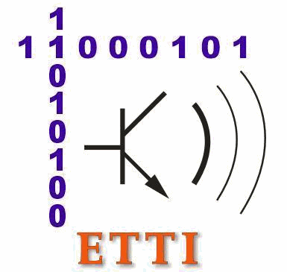

Universitatea „Politehnica” București
Facultatea de Electronică Telecomunicații și Tehnologia Informației
Specializarea: Advanced Computing in Embedded Systems
Algoritmul Bresenham pentru desenarea cercurilor
Profesor Prof. Dr. Ing. Stefan Gheorghe
Studentă: Palade Bianca
Anul : 1 Master
București
Iunie 2020

Slide 2
Universitatea „Politehnica” București
Facultatea de Electronică Telecomunicații și Tehnologia Informației
Specializarea: Advanced Computing in Embedded Systems
Cuprins
v
Algoritmul Bresenham - Cercuri
1
2
Modulul
3
Testare
București
Iunie 2020

Slide 3
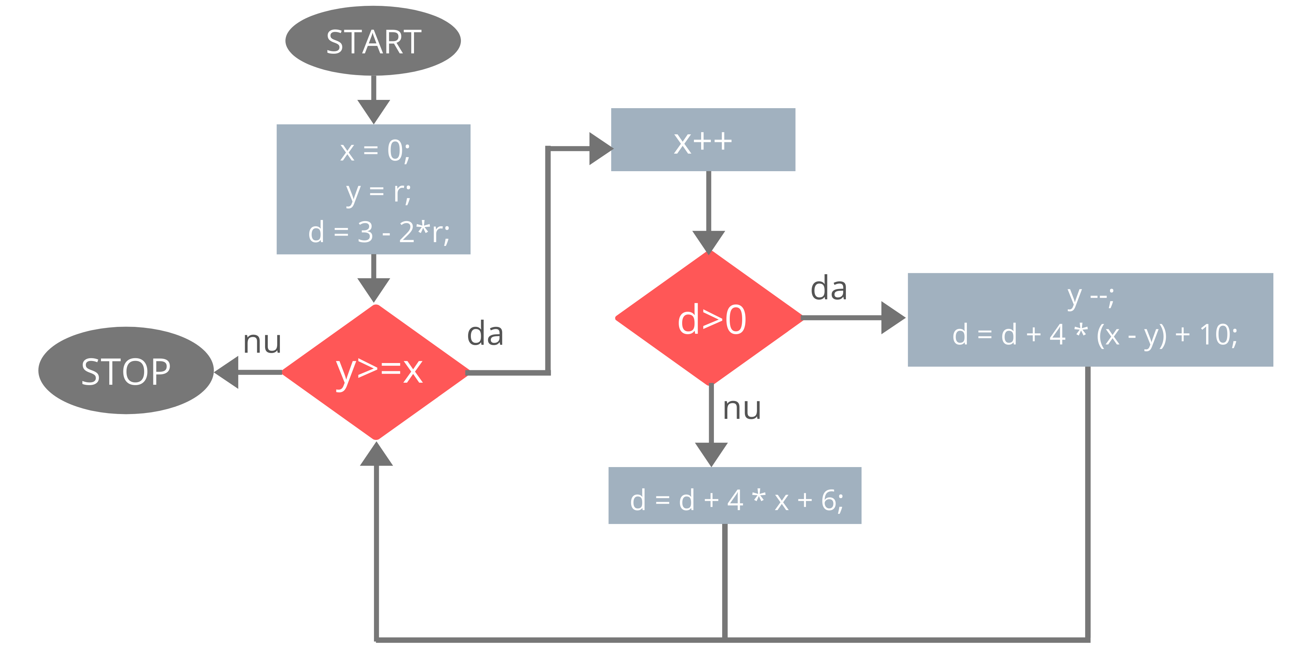
Universitatea „Politehnica” București
Facultatea de Electronică Telecomunicații și Tehnologia Informației
Specializarea: Advanced Computing in Embedded Systems
1. Algoritmul Bresenham - Cercuri
București
Iunie 2020

Slide 4
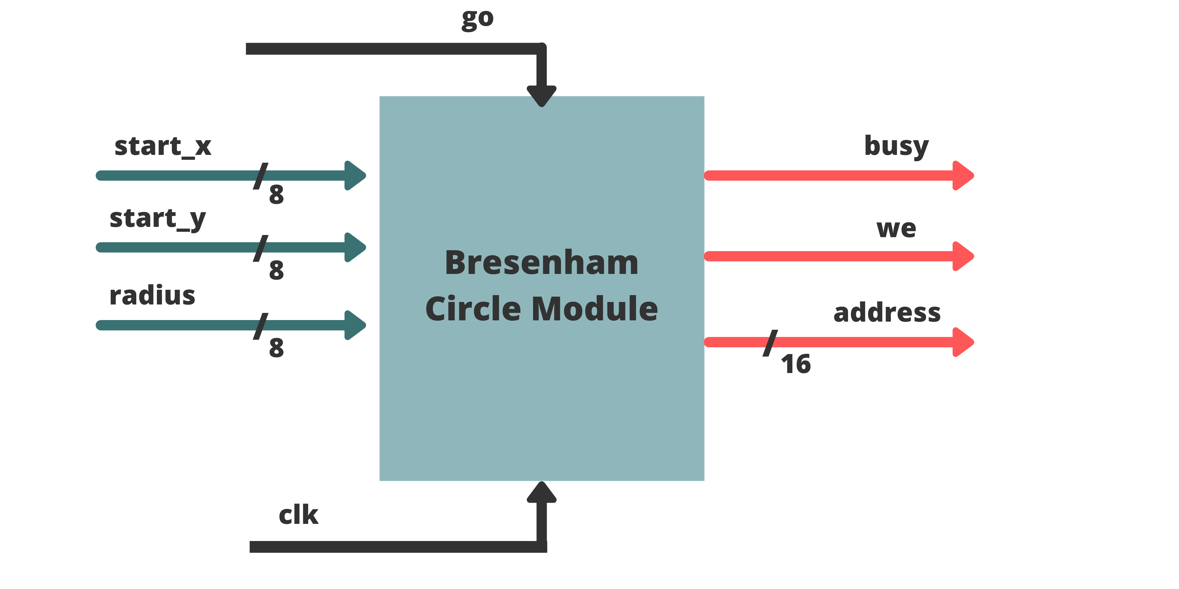
Universitatea „Politehnica” București
Facultatea de Electronică Telecomunicații și Tehnologia Informației
Specializarea: Advanced Computing in Embedded Systems
2. Modulul. Semnale intrare/ieșire.
Semnale de intrare
start_x = abscisa centrului cercului
start_y = ordonata centrului cercului
radius = raza centrului cercului
go = semnal de comandă
Semnale de ieșire
busy = abscisa centrului cercului
we = permite scrierea in buffer
address = coordonatele punctelor de pe cerc, primii 8 biți reprezintă abscisa, iar următorii 8 ordonata
București
Iunie 2020

Slide 5
Universitatea „Politehnica” București
Facultatea de Electronică Telecomunicații și Tehnologia Informației
Specializarea: Advanced Computing in Embedded Systems
2. Modulul. Semnale intermediare.
Semnale de stare
Coordonate
reg [1:0] state;
parameter [1:0] IDLE = 2'd0;
parameter [1:0] RUN = 2'd1;
parameter [1:0] DONE = 2'd2;
reg [7:0] x;
reg [7:0] y;
wire [7:0] xc;
wire [7:0] yc;
reg [2:0] counter;
Semnale de decizie
wire [7:0] dec_init;
reg [7:0] decision;
wire in_loop;
wire complete;
București
Iunie 2020

Slide 6
Universitatea „Politehnica” București
Facultatea de Electronică Telecomunicații și Tehnologia Informației
Specializarea: Advanced Computing in Embedded Systems
2. Modulul. Semnale intermediare.
Semnale de stare
Coordonate
reg [1:0] state;
parameter [1:0] IDLE = 2'd0;
parameter [1:0] RUN = 2'd1;
parameter [1:0] DONE = 2'd2;
reg [7:0] x;
reg [7:0] y;
wire [7:0] xc;
wire [7:0] yc;
reg [2:0] counter;
Semnale de decizie
wire [7:0] dec_init;
reg [7:0] decision;
București
Iunie 2020

Slide 7
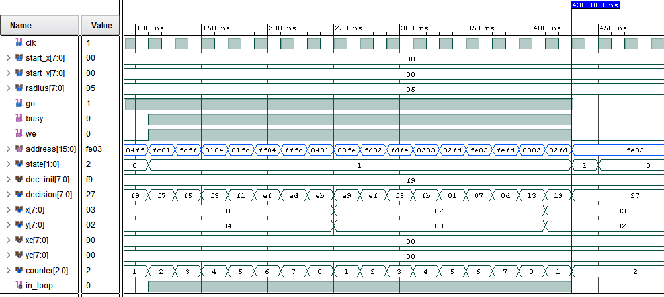
Universitatea „Politehnica” București
Facultatea de Electronică Telecomunicații și Tehnologia Informației
Specializarea: Advanced Computing in Embedded Systems
3. Testare. Valori numerice.
București
Iunie 2020

Slide 8
Universitatea „Politehnica” București
Facultatea de Electronică Telecomunicații și Tehnologia Informației
Specializarea: Advanced Computing in Embedded Systems
3. Testare. BMP file.
Offset | Size | Description
BMP Header
0x02 | 4 | Size of the BMP file
0x0A | 4 | Offset where the pixel array (bitmap data) can be found (Start Position)
0x12 | 4 | Width of the bitmap in pixels
0x16 | 4 | Height of the bitmap in pixels. Positive for bottom to top pixel order.
0x1C | 2 | Number of bits per pixel
București
Iunie 2020

Slide 9
Universitatea „Politehnica” București
Facultatea de Electronică Telecomunicații și Tehnologia Informației
Specializarea: Advanced Computing in Embedded Systems
Vă mulțumesc mult pentru atenția acordată!
București
Iunie 2020

